Slide 1
Тема 5. Киевская Русь в XI-XII вв. Раздробленность Руси

Slide 2
Что такое «раздробленность»?

Slide 3
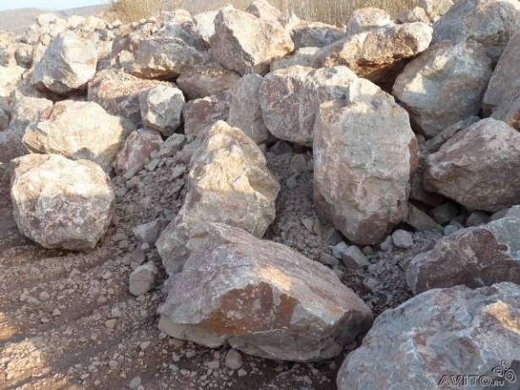
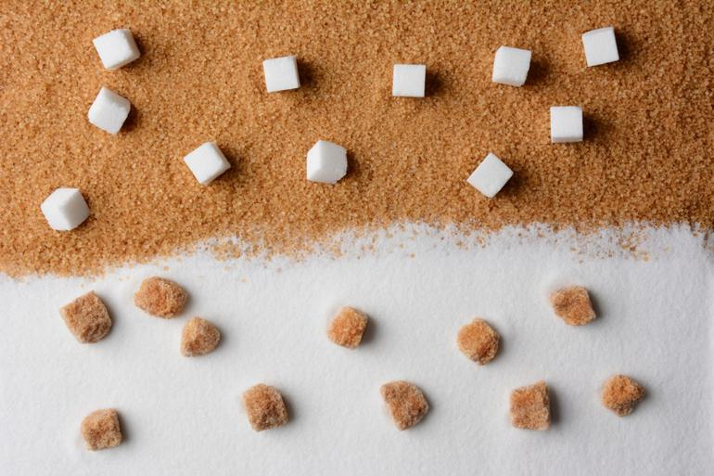
Что означает глагол «раздробить»?

Slide 5
Причины раздробленности
Разделение государства между князьями
Стремление городов к самостоятельности

Slide 6
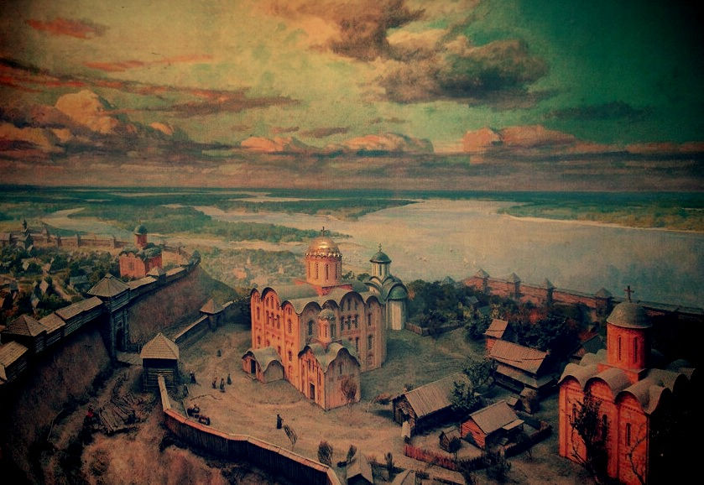
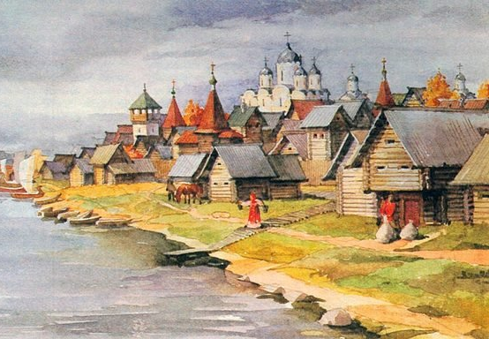
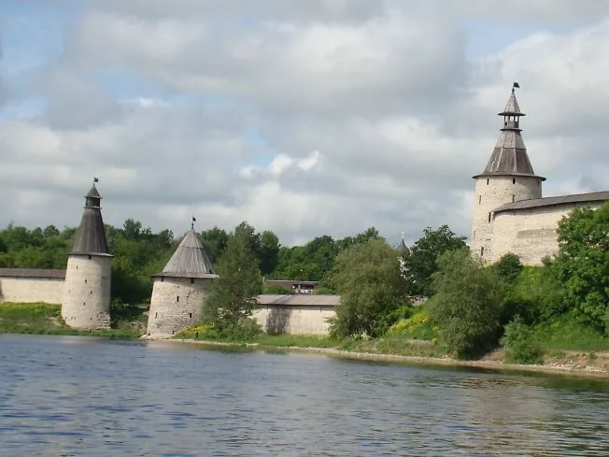
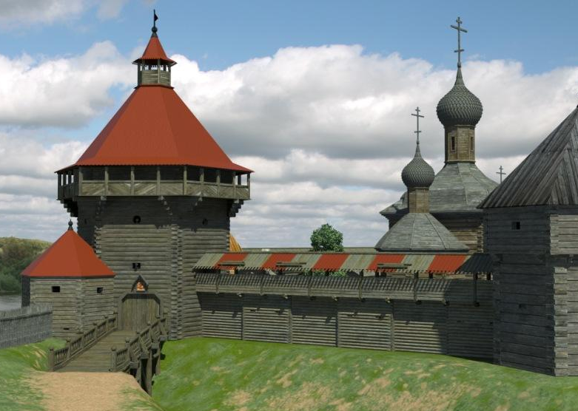
К середине XI в. было около 50 городов
Киев
Новгород
Псков
Чернигов

Slide 7
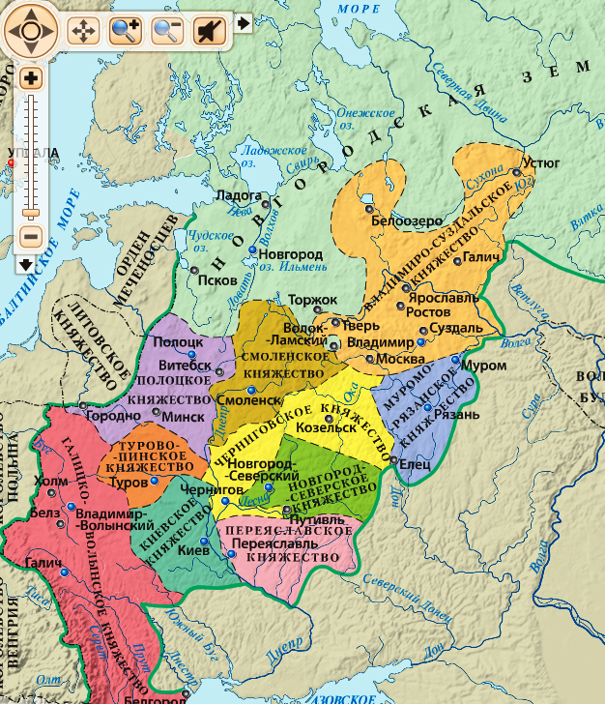
XII в. – 15 княжеств
XIII в. – 50 княжеств
XIV в. – 250 княжеств

Slide 8
Факторы, которые поддерживали единство русской земли
Единая религия
Единый язык
Народное представление о единстве русской земли
Общие враги

Slide 9
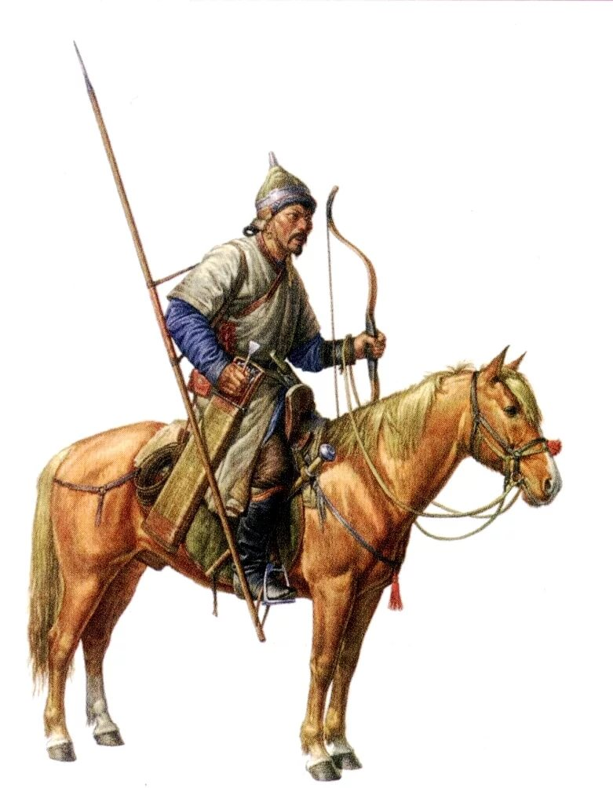
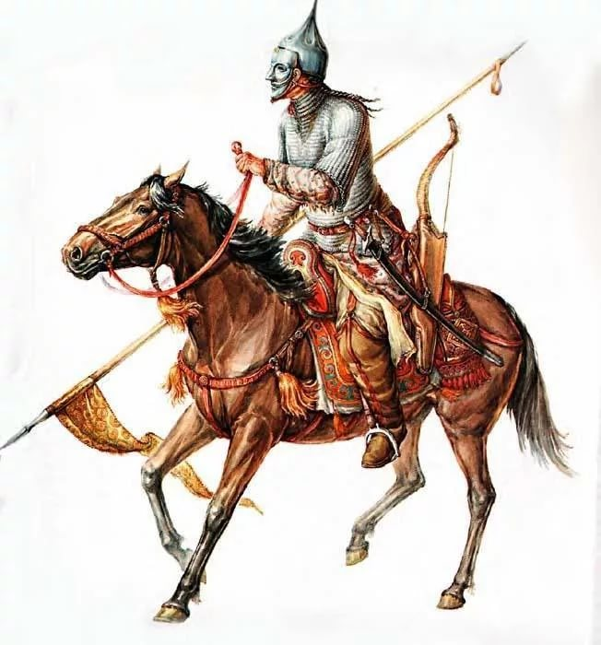
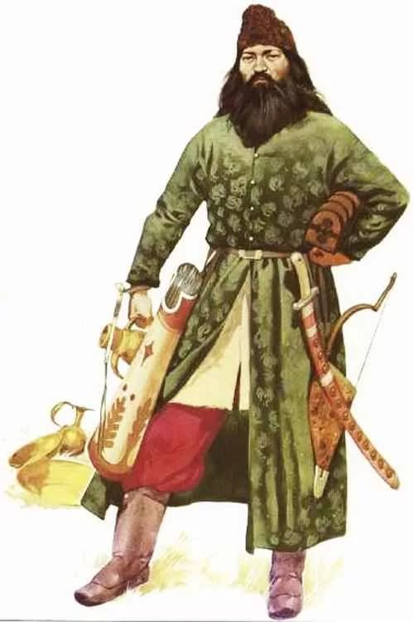
Враги - кочевники
XI в.
печенеги
XI-XIII в.
половцы
XIII в.
монголо-татары

Slide 10
Вопросы для повторения

Slide 11
Что такое «раздробленность»?

Slide 12
Назовите крупные города Древней Руси

Slide 13
Назовите причины раздробленности Руси

Slide 14
Сколько княжеств существовало в XIV веке?

Slide 15
Назовите факторы, которые поддерживали единство русской земли

Slide 16
С какими кочевыми народами сталкивались русские княжества в XI – XIII вв.?

